Slide 1


Právo životního prostředí pro veřejnou správu – navazující magisterské studium
Posuzování vlivů koncepcí a záměrů na životní prostředí (SEA, EIA)
Podzim 2017
Mgr. Vojtěch Vomáčka, Ph.D., LL.M.

Slide 2

OBSAH PŘEDNÁŠKY
Vymezení pojmů, účel a cíle EIA\SEA
Prameny právní úpravy
Předmět a průběh posuzování (SEA)
Předmět a průběh posuzování (EIA)
Důsledky provedení EIA – navazující řízení a zvláštní režim včetně účasti veřejnosti

Slide 3
Novelizace zákona č. 100/2001 Sb.
326/2017 Sb. (od 1. 11. 2017)
EIA:
odlišná definice navazujícího řízení,
odlišné vymezení podlimitních záměrů,
uvážení vlády vyjmout některé záměry z posuzování,
veřejnost se nevyjadřuje k posudku, posudek se zveřejňuje spolu se závazným stanoviskem EIA,
prodloužená platnost závazného stanoviska EIA na 7 let, možnost opakovaného prodloužení o 5 let,
SEA:
Žádné zveřejňování informací o místě a času konání veřejného projednání návrhu koncepce na internetu nebo v tisku
Veřejné projednání pouze v případě nesouhlasného vyjádření veřejnosti
Přeshraniční posuzování:
Oznámení a dokumentace se předkládá také v úředním jazyce dotčeného státu v rozsahu, který stanoví Ministerstvo
Přílohy
Jinak vymezené kategorie (forma i obsah)
Lehce odlišné nároky na dokumentaci a posuzování
225/2017 Sb. (od 1. 1. 2018)
možnost spojení EIA a územního řízení
rozdílná délka některých lhůt
zpřísněné náležitosti podporující podpisové listiny (§ 9e)
nové ustanovení pro posuzování vlivů stavebních záměrů na životní prostředí (§ 10)

Slide 4


Slide 5
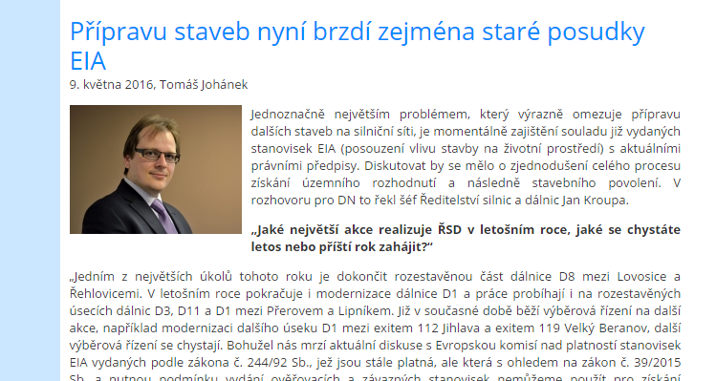
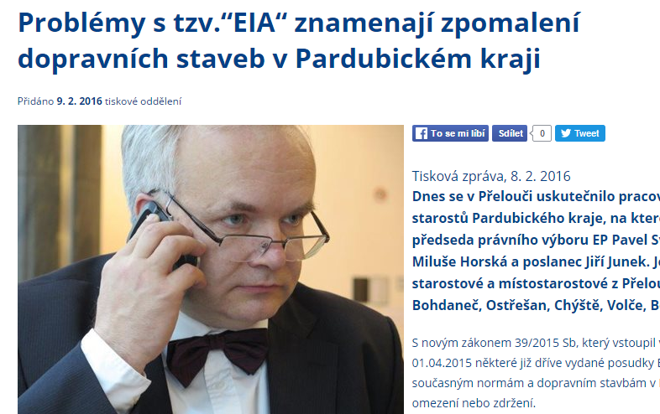

Slide 6
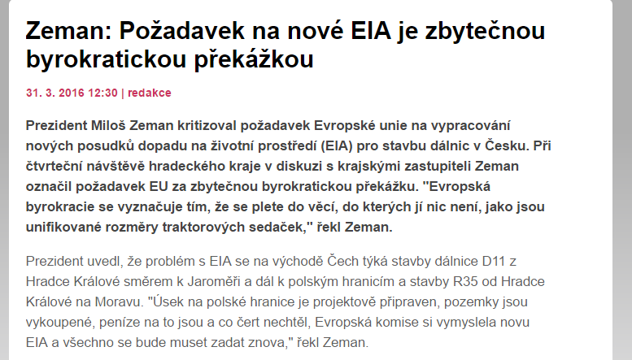
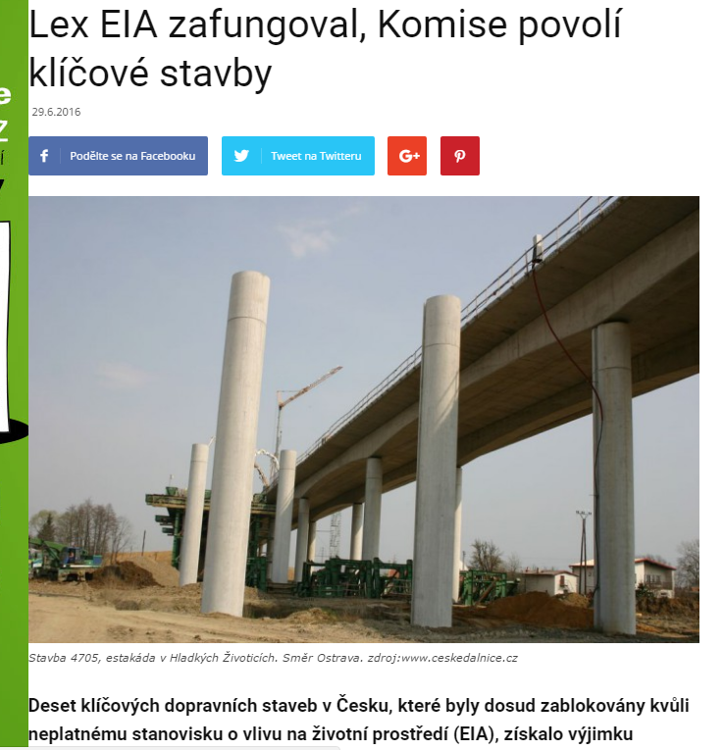

Slide 7
Směrnice 2011/92/EU (EIA)
Čl. 2 odst. 1:
Členské státy přijmou všechna opatření nezbytná k zajištění, aby před vydáním povolení musely záměry, které mohou mít významný vliv na životní prostředí mimo jiné v důsledku své povahy, rozsahu nebo umístění, získat povolení a posouzení z hlediska jejich vlivů. Tyto záměry jsou vymezeny v článku 4.
Článek 4
1. S výhradou čl. 2 odst. 4 podléhají záměry uvedené v příloze I posouzení v souladu s články 5 až 10.
2. S výhradou čl. 2 odst. 4 určí členské státy pro záměry uvedené v příloze II, zda záměr podléhá posouzení v souladu s články 5 až 10. Členské státy provedou toto určení na základě:
a)
přezkoumání každého jednotlivého případu;
nebo
b)
prahových hodnot nebo kritérií stanovených členským státem.
Členské státy se mohou rozhodnout používat oba postupy uvedené v písmenech a) a b).
3. Při přezkoumávání každého jednotlivého případu nebo při stanovení kritérií nebo prahových hodnot podle odstavce 2 jsou brána v úvahu odpovídající kritéria výběru uvedená v příloze III.
4. Členské státy zajistí, aby rozhodnutí přijatá příslušnými orgány podle odstavce 2 byla zpřístupněna veřejnosti. doveze, povinna prokázat jejich původ.

Slide 8
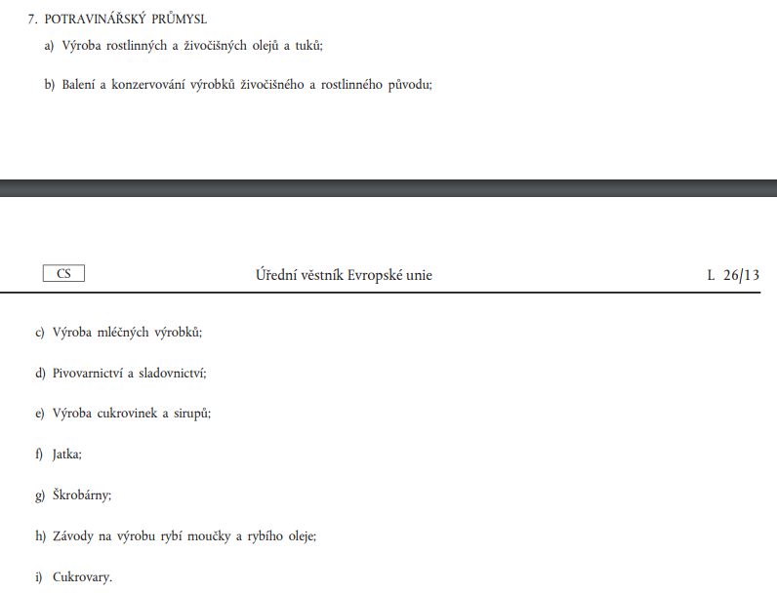
Směrnice 2011/92/EU (EIA)

Slide 9
Cíl a účel posuzování vlivů
Cíl: Včlenit ochranu životního prostředí do rozvojových projektů, programů a politik a politiku ochrany životního prostředí inkorporovat do rozhodovacích procesů v souladu se zásadou prevence, tj. v co nejrannější fázi, kdy je již možné vlivy posoudit a zároveň je rozhodováním ovlivnit.
Účel: Získat objektivní odborný podklad pro vydání rozhodnutí podle zvláštních předpisů (stavební zákon, vodní zákon, horní zákon apod.), přispět k trvale udržitelnému rozvoji

Slide 10
Principy posuzování vlivů na životní prostředí
Zásada výběru aktivit podléhajících posuzování vlivů
  taxativní vyjmenování předmětných aktivit podléhajících posouzení,
  předběžné hodnocení jednotlivých záměrů či koncepcí.
Zásada komplexnosti
Zásada alternativního řešení
Zásada včasnosti
Zásada účasti odborníků
Zásada účasti veřejnosti
Zásada odborné kontroly neboli dvoustupňovitosti
Zásada transparentnosti a spolupráce

Slide 11
EIA\SEA
EIA (Environmental Impact Assessment) je proces, jehož cílem je získat představu o výsledném vlivu záměru na životní prostředí a vyhodnocení, zda je z tohoto ohledu vhodné jej realizovat, resp. za jakých podmínek je jeho realizace akceptovatelná
SEA (Strategic Environmental Assessment) je proces posuzování vlivu koncepcí (střednědobých a dlouhodobých politických, hospodářských a dalších plánů a programů) na životní prostředí.

Slide 12
EIA\SEA
EIA se vztahuje na záměry, které mohou mít vliv na životní prostředí (i příprava záměru, provádění, zkušební provoz, ukončení provozu a případná sanace či rekultivace!). V ČR cca 17.000 záměrů.
SEA se vztahuje na koncepce, které vytvářejí rámec pro budoucí realizaci záměrů. V ČR cca 500 koncepcí.

Slide 13
Zákon č. 100/2001 Sb., o posuzování vlivů na životní prostředí
Úvodní ustanovení (§ 1 – 3)
Posuzování vlivů záměru na životní prostředí (§ 4 – 10)
Posuzování vlivů koncepce na životní prostředí (§ 10a – 10i)
Posuzování vlivů na životní prostředí přesahujících hranice české republiky (§ 11 – 14b)
Ustanovení společná a přechodná (§ 15 – 24)
Příloha č. 1 – seznam záměrů
Příloha č. 5 – náležitosti posudku
Příloha č. 2 – kritéria pro zjišťovací řízení
Příloha č. 6 – náležitosti stanoviska
Příloha č. 3 – náležitosti oznámení
Příloha č. 7 – náležitosti oznámení
Příloha č. 3a – oznámení podlimitního záměru
Příloha č. 8 kritéria pro zjišťovací řízení
Příloha č. 4 – náležitosti dokumentace
Příloha č. 9 – náležitosti vyhodnocení koncepce

Slide 14
Zjišťovací řízení x EIA/SEA
Účel zjišťovacího řízení, které se někdy označuje jako tzv. „malá EIA“ nebo „malá SEA“, je dvojí:
• určit, zda záměr bude nebo nebude předmětem posuzování,
• určit rozsah posouzení vlivů záměru s ohledem na jeho povahu či specifické faktory životního prostředí apod.
Ve zjišťovacím řízení tak dochází k upřesnění informací, které je vhodné uvést do dokumentace vlivů záměru. Vyhodnocení, zda záměr bude posuzovány v procesu EIA, bývá také označován anglickým termínem screening . V případě, že je v rámci screeningu zjištěno, že záměr má být posouzen, přistoupí se k tzv. scopingu , tedy ke stanovení rozsahu informací k doplnění.

Slide 15
EIA\SEA
§ 3 a), b) zákona č. 100/2001 Sb. (ZEIA):
Pro účely tohoto zákona se rozumí
a) záměrem
1. stavby, zařízení, činnosti a technologie uvedené v příloze č. 1 k tomuto zákonu,
2. stavby, zařízení, činnosti a technologie, které podle stanoviska orgánu ochrany přírody vydaného podle zákona o ochraně přírody a krajiny mohou samostatně nebo ve spojení s jinými významně ovlivnit předmět ochrany nebo celistvost evropsky významné lokality nebo ptačí oblasti,,
b) koncepcí strategie, politiky, plány nebo programy včetně těch, které jsou spolufinancované z prostředků fondů Evropské unie, zpracované nebo zadané orgánem veřejné správy a následně orgánem veřejné správy schvalované nebo ke schválení předkládané,

Slide 16
EIA/SEA
Politiky – Plány - Programy
Záměry
Jak
Kde
Zda
Proč
SEA
EIA

Slide 17
Co se posuzuje?
§ 2:
Posuzují se vlivy na obyvatelstvo a veřejné zdraví a vlivy na životní prostředí, zahrnující vlivy na živočichy a rostliny, ekosystémy, biologickou rozmanitost, půdu, vodu, ovzduší, klima a krajinu, přírodní zdroje, hmotný majetek a kulturní dědictví, vymezené zvláštními právními předpisy a na jejich vzájemné působení a souvislosti. Vlivy na biologickou rozmanitost se posuzují se zvláštním zřetelem na evropsky významné druhy, ptáky a evropská stanoviště
§ 5 odst. 3 (EIA):
Při posuzování záměru se hodnotí vlivy na životní prostředí při jeho přípravě, provádění, provozování i jeho případné ukončení, popřípadě důsledky jeho likvidace a dále sanace nebo rekultivace území, pokud povinnost sanace nebo rekultivace stanoví zvláštní právní předpis. Posuzují se vlivy související s běžným provozováním záměru i vlivy vyplývající ze zranitelnosti záměru vůči závažným nehodám nebo katastrofám, které jsou pro daný záměr relevantní.

Slide 18
Vlivy na životní prostředí
Charakteristika předpokládaných vlivů záměru na obyvatelstvo a životní prostředí a hodnocení jejich velikosti a významnosti
Vlivy na obyvatelstvo a veřejné zdraví
Vlivy na ovzduší a klima
Vlivy na hlukovou situaci a event. další fyzikální a biologické charakteristiky
Vlivy na povrchové a podzemní vody
Vlivy na půdu
Vlivy na horninové prostředí a přírodní zdroje
Vlivy na biologickou rozmanitost
Vlivy na krajinu a její ekologické funkce
Vlivy na hmotný majetek a kulturní dědictví včetně architektonických a archeologických aspektů

Slide 19
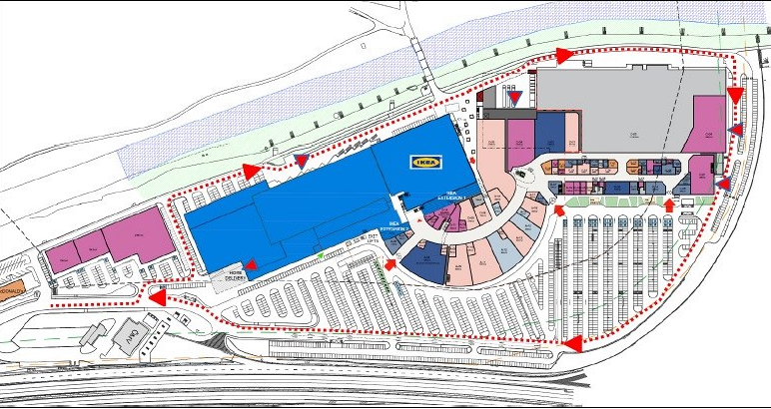
Které záměry (EIA)?
http://brno.idnes.cz/avion-pristavba-brno-ikea-zvetseni-dum-/brno-zpravy.aspx?c=A161003_145845_brno-zpravy_mav

Slide 20
EIA/SEA
SEA – stanovisko pro koncepci
PLÁNOVÁNÍ
Koncepce (plán nebo program)
EIA – závazné stanovisko pro navazující řízení
EIA
EIA
EIA
POVOLOVÁNÍ
Záměr (stavba, činnost)
Záměr (stavba, činnost)
Záměr (stavba, činnost)
ÚŘ IPPC SŘ SŘ

Slide 21
EIA/SEA
SEA – stanovisko pro koncepci
PLÁNOVÁNÍ
Koncepce (plán nebo program)

Slide 22
EIA/SEA
EIA – závazné stanovisko pro navazující řízení
EIA
EIA
EIA
POVOLOVÁNÍ
Záměr (stavba, činnost)
Záměr (stavba, činnost)
Záměr (stavba, činnost)
ÚŘ IPPC SŘ SŘ

Slide 23
SEA
ZÚR
OOP
SEA
ÚP
OOP

Slide 24
EIA
Územní řízení
R
IPPC
R
R
Povolení, závazná stanoviska a stanoviska podle zvláštních předpisů (ZOPK, OvzdZ, OdpZ, Vodz, ZPF, LesZ)
Stavební řízení
Řízení o zkušebním provozu
Řízení o změně stavby před jejím dokončením
Kolaudační souhlas
Řízení o odstranění stavby
Řízení o dodatečném povolení stavby
R
R
JÚ
R
R

Slide 25
Stanovisko
SEA
ZÚR
OOP
Stanovisko
SEA
ÚP
OOP
Zjišťovací řízení?
(R - neposuzuje se)
(JÚ)
EIA
ZS
Územní řízení
R
IPPC
R
R
Povolení, závazná stanoviska a stanoviska podle zvláštních předpisů (ZOPK, OvzdZ, OdpZ, Vodz, ZPF, LesZ)
Stavební řízení
Řízení o zkušebním provozu
Řízení o změně stavby před jejím dokončením
Kolaudační souhlas
Řízení o odstranění stavby
Řízení o dodatečném povolení stavby
R
R
JÚ
R
R

Slide 26
Právní systém posuzování vlivů
Zvykové právo, mezinárodní smlouvy – Úmluva z Espoo, Aarhuská úmluva, různé bilaterální smlouvy
Mezinárodní právo
Základní povinnosti a některé aspekty, především EIA
Směrnice EIA, Směrnice SEA, naturové směrnice
EIA, SEA, NATURA 2000, konkrétní nároky, postup, judikatura SDEU
Právo EU
Vnitrostátní právo
České právo
Prováděcí povaha, vlastní úprava především procesu

Slide 27
Historický vývoj EIA – globalizace
NEPA (National Environmental Policy Act) – USA 1969
Západoevropské státy – základ unijní úpravy
V současnosti okolo 150 dílčích úprav včetně např. Světové banky
V Česku od roku 1992
Různé úpravy, podobný obsah, totožný cíl

Slide 28
MEZINÁRODNÍ PRÁVO
MSD:
Státy mají povinnost neumožnit vědomě použití svého území k aktům rozporným s právy ostatních států (1949, Corfu Channel: Spojené království proti Albánii).
Státy jsou povinny respektovat a chránit životní prostředí (1974, Nuclear Tests: Nový Zéland proti Francii).
Existuje obecná povinnost států zajistit, že veškeré aktivity v rámci jejich jurisdikce a kontroly budou činěny za respektování životního prostředí ostatních států či území mimo jejich národní kontrolu (1996, Poradní stanovisko Mezinárodního soudního dvora o legalitě jaderných zbraní).

Slide 29
MEZINÁRODNÍ PRÁVO
MSD:
Z této obecné povinnosti lze dovodit i požadavek obecného mezinárodního práva provést posouzení vlivů na životní prostředí v případě rizika, že zamýšlená průmyslová činnost by mohla mít značný negativní dopad přesahujících hranice států, zejména na sdíleném přírodním zdroji (2010, Pulp Mills: Argentina proti Uruguayi).
Takové posouzení nemusí být pouze jednorázové, ale i průběžné s ohledem na vývoj konkrétního případu (1997, Gabčíkovo-Nagymaros: Maďarsko proti Slovensku).
Vedle toho obecné zásady MPV: informovat dotčený stát o hrozícím riziku atd.

Slide 30
MEZINÁRODNÍ PRÁVO
Úmluva z Espoo (1991, Úmluva o hodnocení vlivů na životní prostředí přesahujících hranice států, pod patronací Evropské hospodářské komise OSN): Základní úprava mezistátní EIA
Kyjevský protokol (2003, v platnosti od 2010): Protokol k Úmluvě z Espoo, mezistátní SEA
Množství mezinárodních smluv obsahuje ustanovení o posuzování vlivů na životní prostředí, detailní úpravu obsahují časté bilaterální smlouvy.
Aarhuská úmluva (1998, Mezinárodní úmluva o přístupu k informacím, účasti veřejnosti na rozhodování a přístupu k právní ochraně v otázkách životního prostředí):
Účast na rozhodování = zejména účast v procesech EIA a IPPC

Slide 31
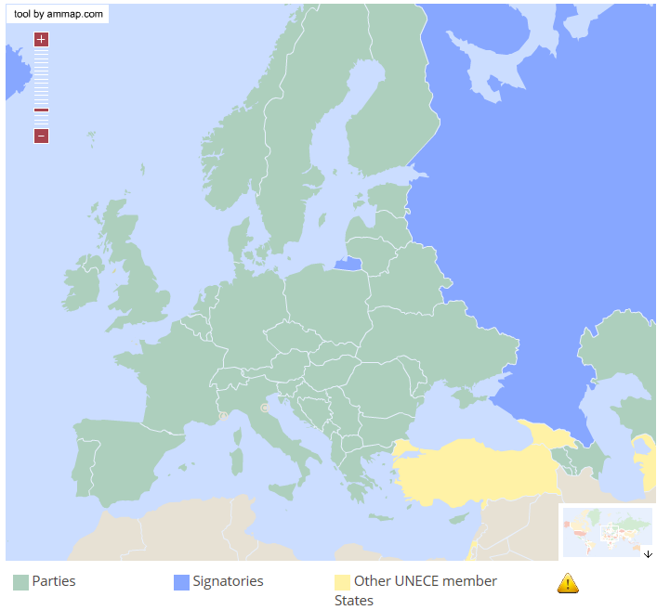
      Úmluva z Espoo

Slide 32
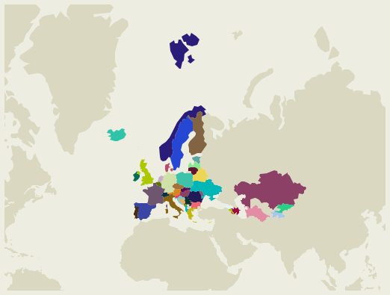
      Aarhuská úmluva

Slide 33
MEZINÁRODNÍ PRÁVO
Kdy se uplatní?
Vázanost EU/členských států mezinárodním právem – přednost před vlastní úpravou
Samostatné uplatnění v evropském prostoru zejména na hranicích EU/třetí státy
Třetí státy mohou a nemusí být vázány některou z mezinárodních úmluv (Úmluvou z Espoo, Aarhuskou úmluvou)
Tzv. pipeline projects - North Stream a další přeshraniční záměry
Stále neupravený konkrétní postup, spíše jen rámec a dílčí požadavky

Slide 34
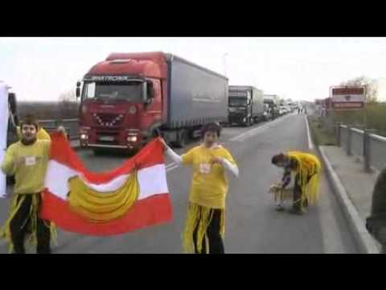
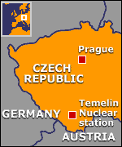
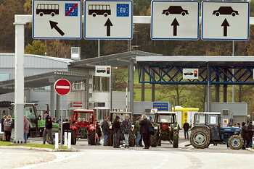
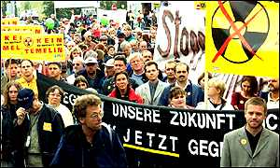
Jaderná elektrárna Temelín (EIA)

Slide 35

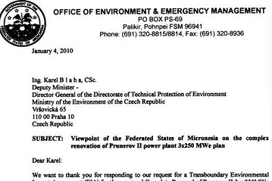
Prunéřov II
2008 Zahájena EIA k projektu rozšíření existující elektrárny Prunéřov II
Žádný stát potenciálně ovlivněný projektem nebyl obeznámen
2009 Federální stát Mikronésie požádal o zahájení mezistátní EIA
2010 rezignace ministra Dusíka a jmenování Ruth Bízkové do funkce
Vydání kladného stanoviska
ČEZu byla uložena kompenzační opatření

Slide 36
Co se posuzuje?
2 As 40/2013 – 32
Kontinuita závazných stanovisek pak znamená, že dotčené orgány jsou vázány svým stanoviskem vydaným v předchozích etapách. Měnit je mohou pouze v případě, že se změnily podmínky nebo poměry v předmětném území. To klade zvýšené požadavky na dotčené orgány, které musí věnovat pozornost každému záměru již od počátku a ne až v závěrečných fázích povolovacích procesů a dodatečně pak přicházet s novými požadavky, kterými by se vlastně neustále celý proces vracel zpět.

Slide 37
Co se posuzuje?
Přesto však bylo při vydávání (zde již závazného) stanoviska orgánu ochrany ZPF ze dne 27. 7. 2009 a následného rozhodnutí stěžovatele v dané věci nezbytné se argumentačně vypořádat s předchozím souhlasem ze dne 18. 5. 2005. To plyne nejen z obecných zásad činnosti správních orgánů, jako je zásada legitimního očekávání účastníka, který v dobré víře očekává dodržení určitého postupu správního orgánu (blíže přiměřeně viz rozsudek Nejvyššího správního soudu ze dne 20. 7. 2006, č. j. 6 A 25/2002 - 59, publ. pod č. 950/2006 Sb. NSS). Zároveň a především povinnost odůvodnit rozhodnutí (a přiměřeně též závazné stanovisko) a vypořádat se s námitkami účastníků plyne i z dikce § 68 odst. 3 nového správního řádu, dle něhož se v odůvodnění uvedou důvody výroku nebo výroků rozhodnutí, podklady pro jeho vydání, úvahy, kterými se správní orgán řídil při jejich hodnocení a při výkladu právních předpisů, a informace o tom, jak se správní orgán vypořádal s návrhy a námitkami účastníků a s jejich vyjádřením k podkladům rozhodnutí.
Rozhodnutí v dané věci shora uvedeným požadavkům nevyhovují. S výslovnou námitkou účastníka řízení ohledně dřívějšího kladného souhlasu s vynětím půdy ze ZPF se rozhodnutí stěžovatele o odvolání nevypořádá vůbec

Slide 38
Unijní právo
SMĚRNICE EIA
Původní směrnice č. 85/337/EC o hodnocení vlivů určitých veřejných a soukromých projektů na životní prostředí – nahrazena v roce 2012
Směrnice č. 2011/92/EU o posuzování vlivů některých veřejných a soukromých záměrů na životní prostředí (Směrnice EIA) ve znění č. 2014/52/EU (transpozice do 16. 5. 2017)
SMĚRNICE SEA
Směrnice č.2001/42/ES ze dne 27. června 2001 o posuzování vlivů některých plánů a programů na životní prostředí (SEA)
NATURA 2000
Směrnice č. 92/43/EHS o ochraně přírodních stanovišť, volně žijících živočichů a planě rostoucích rostlin
Čl. 6 odst. 3: Jakýkoli plán nebo projekt, který s určitou lokalitou přímo nesouvisí nebo není pro péči o ni nezbytný, avšak bude mít pravděpodobně na tuto lokalitu významný vliv, a to buď samostatně, nebo v kombinaci s jinými plány nebo projekty, podléhá odpovídajícímu posouzení jeho důsledků pro lokalitu z hlediska cílů její ochrany. S přihlédnutím k výsledkům uvedeného hodnocení důsledků pro lokalitu a s výhradou odstavce 4 schválí příslušné orgány příslušného státu tento plán nebo projekt teprve poté, co se ujistí, že nebude mít nepříznivý účinek na celistvost příslušné lokality, a co si v případě potřeby opatří stanovisko široké veřejnosti.

Slide 39
Unijní právo
Politiky
Plány & Programy
- směrnice SEA, NATURA 2000
Záměry – směrnice EIA, NATURA 2000

Slide 40
České právo
Zákon č. 100/2001 Sb., o posuzování vlivů na životní prostředí
(provádí směrnice EIA a SEA a upravuje i proces posuzování vlivů na oblasti NATURA 2000)
vyhl.č. 457/2001 Sb., o odborné způsobilosti a úpravě některých dalších otázek souvisejících s posuzováním vlivů na životní prostředí
vyhl.č. 353/2004 Sb., kterou se stanoví bližší podmínky osvědčení o odborné způsobilosti pro oblast posuzování vlivů na veřejné zdraví, postup při jejich ověřování a postup při udělování a odnímání osvědčení
Zákon č. 183/2006 Sb., o územním plánování a stavebním řádu (stavební zákon)
(specifická úprava dílčích aspektů EIA, SEA)
Zákon č. 114/1992 Sb., o ochraně přírody a krajiny (ZOPK)
(ochrana NATURA 2000)
Zákon č. 17/1992 Sb., o životním prostředí
(zásady)

Slide 41
Naturové hodnocení (posuzování)
Koncepce nebo záměr, který může samostatně nebo ve spojení s jinými významně ovlivnit příznivý stav předmětu ochrany nebo celistvost NATURA 2000 (EVL nebo ptačí oblast), podléhá hodnocení vlivů na toto území
orgán ochrany přírody posuzuje, zda může mít významný vliv
nevyloučí-li vliv, musí být daná koncepce nebo záměr předmětem posouzení,
nelze-li vyloučit negativní vliv, musí předkladatel zpracovat varianty řešení, jejichž cílem je negativní vliv na území vyloučit nebo v případě, že vyloučení není možné, alespoň zmírnit
Postupuje se podle zákona o EIA (§ 45h a násl. zákona č. 114/1992 Sb., o ochraně přírody a krajiny)

Slide 42
Naturové hodnocení
ZOPK
ZEIA
OCHRANA NATURA 2000
Povinnost předložit záměr nebo koncepci orgánu ochrany přírody
Posouzení záměru nebo koncepce procesem dle ZEIA
Orgán ochrany přírody vydá odůvodněné stanovisko do 30 dnů ode dne doručení žádosti.
Vyloučí vliv
Nevyloučí vliv

Slide 43
Naturové hodnocení
Možné varianty:
Záměr/koncepci je nutné posoudit podle zákona EIA a zároveň je vyloučen vliv na oblast v soustavě NATURA 2000:
    Provede se posouzení vlivů postupem dle zákona EIA
Záměr/koncepci je nutné posoudit podle zákona EIA a zároveň není vyloučen vliv na oblast v soustavě NATURA 2000:
    Provede se posouzení vlivů postupem dle zákona EIA a jeho součástí bude i naturové hodnocení
3. Záměr/koncepci není nutné posoudit podle zákona EIA a zároveň není vyloučen vliv na oblast v soustavě NATURA 2000:
    Provede se pouze naturové hodnocení postupem dle zákona EIA
    (příklad: splouvání Vltavy v určitém úseku chráněném v rámci NATURA 2000, použití pesticidů v ptačí oblasti, značení turistických stezek v ptačí oblasti)

Slide 44
Biologické hodnocení
Podle § 67 ZOPK
Do 31. 12. 2017: Povinnost zpracovat biologické hodnocení ukládá příslušný orgán ochrany přírody. Ten, kdo v rámci výstavby nebo jiného užívání krajiny zamýšlí uskutečnit závažné zásahy, které by se mohly dotknout zájmů chráněných podle části druhé, třetí a čtvrté ZOPK. Cíl: hodnocení vlivu záměru na zvláště chráněné druhy rostlin a živočichů, včetně jejich biotopů, které mohou být zamýšleným zásahem ovlivněny. Vyplyne-li z výsledku biologického hodnocení, nebo ze ZOPK nebo z jiných právních předpisů potřeba zajištění přiměřených náhradních opatření k ochraně přírody (například vybudování technických zábran, přemístění živočichů a rostlin), je investor povinen tato opatření realizovat na svůj náklad.
Od 1. 1. 2018: Přímá povinnost investora ze zákona provést hodnocení na všechny výrazně ovlivnitelné zájmy podle ZOPK (kromě lokalit v soustavě Natura 2000). K rozsahu a identifikaci těchto zájmů si může vyžádat stanovisko orgánu ochrany přírody. Vyhodnocení je pokladem pro vydávané akty a případně se použije i jako součást EIA.

Slide 45

Mezistátní posuzování vlivů
Úprava v zákoně EIA pro mezistátní EIA i SEA
Předmět posuzování vlivů na ŽP přesahujích hranice ČR:
Záměr a koncepce, pokud dotčené území může zasahovat i mimo území ČR
Záměr nebo koncepce, pokud o to stát, jehož území může být zasaženo závažnými vlivy, požádá
Záměr a koncepce, které mají být prováděny na území jiného státu a které mohou mít závažný vliv na ŽP na území ČR

Slide 46
SEA – předmět a postup posuzování

Slide 47
Které koncepce (SEA)?
§10a + příloha zákona EIA
Vždy, pokud 1) stanoví rámec pro budoucí povolení záměrů, 2) z oblasti zemědělství, lesního hospodářství, myslivosti, rybářství, nakládání s povrchovými nebo podzemními vodami, energetiky, průmyslu, dopravy, odpadového hospodářství, telekomunikací, cestovního ruchu, územního plánování, regionálního rozvoje a životního prostředí včetně ochrany přírody
a/nebo spolufinancované z EU
Zjišťovací řízení, pokud pro území jedné nebo více obcí, a řeší využití území místního významu + změny koncepcí
Ne:
Pouze obrana státu, mimořádné události, finanční a rozpočtové, koncepce „privátní“ – např. strategie rozvoje podniku

Slide 48
Které koncepce (SEA)?
VYJMENOVANÁ
OBLAST
+
RÁMEC PRO ZÁMĚR V PŘ. I
+
stanoví využití území nadmístního významu
STANOVISKO K NÁVRHU KONCEPCE
SAMOTNÉ POSOUZENÍ
Koncepce jako výše, u nichž je dotčené území tvořeno územním obvodem jedné nebo několika obcí, které stanoví využití území místního významu
ZŘ
Změny koncepcí výše uvedených
NEPOSUZUJE SE
PÚR + ÚZEMNĚPL. DOK. (zákon EIA + StavZ)
Obdobná pravidla (ZÚR, ÚP – stanovisko MŽP/KÚ, zda je třeba posouzení, součást tzv. vyhodnocení vlivů na udržitelný rozvoj území)

Slide 49
Které koncepce (SEA)? – do 31. 10. 2017
VYJMENOVANÁ
OBLAST
+
RÁMEC PRO ZÁMĚR V PŘ. I
VÝSTUP = STANOVISKO K NÁVRHU KONCEPCE
ÚZEMÍ
VÍCE OBCÍ
SAMOTNÉ POSOUZENÍ
PODLE ZVL. PŘEDPISU*
1 OBEC
SPOLUFINANCOVANÉ Z EU
ZŘ
NEPOSUZUJE SE
ZMĚNY KONCEPCÍ
*PÚR + ÚZEMNĚPL. DOK. (zákon EIA + StavZ)
Obdobný postup, součást tzv. vyhodnocení vlivů na udržitelný rozvoj území

Slide 50
Které koncepce (SEA)?
Dopravní politika ČR a krajské dopravní koncepce,
Plány odpadového hospodářství – pro ČR a pro jednotlivé kraje,
Národní rozvojový plán ČR,
Státní energetická koncepce a krajské energetické koncepce,
Programy rozvoje krajů a měst,
Krajské koncepce ochrany přírody,
ZÚR, ÚP
- na názvu nezáleží, jde o obsah!
Ministerstvo životního prostředí (odbor posuzování vlivů na životní prostředí a IPPC) pro národní a krajské koncepce
Krajské úřady jednotlivých krajů pro koncepce zpracovávané pro menší území než území kraje – např. územní plán obce

Slide 51
Stanovisko
SEA
ZÚR
OOP
Stanovisko
SEA
ÚP
OOP
Zjišťovací řízení?
(R - neposuzuje se)
(JÚ)
EIA
ZS
Územní řízení
R
IPPC
R
R
Povolení, závazná stanoviska a stanoviska podle zvláštních předpisů (ZOPK, OvzdZ, OdpZ, Vodz, ZPF, LesZ)
Stavební řízení
Řízení o zkušebním provozu
Řízení o změně stavby před jejím dokončením
Kolaudační souhlas
Řízení o odstranění stavby
Řízení o dodatečném povolení stavby
R
R
JÚ
R
R

Slide 52
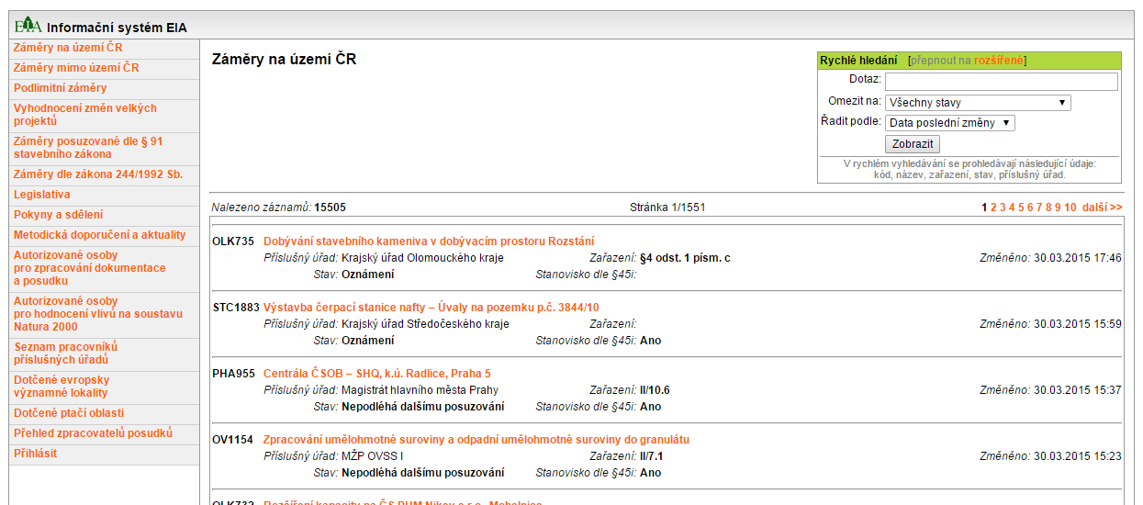
PORTÁL SEA
http://portal.cenia.cz/eiasea/view/SEA100_koncepce

Slide 53
Průběh EIA
SEA – průběh (nejde o správní řízení!)
Oznámení
Předkladatel oznámí příslušnému úřadu
Úřad zveřejní základní informace
Zjišťovací řízení
    Posuzované vždy – rozsah dokumentace a posuzování.
    Ostatní: ano ⇨ SEA, ne ⇨ důvody
SEA dokumentace
Předkladatel zpracuje (autor. osoba)
Úřad zveřejní dokumentaci
Návrh koncepce
Dokumentace SEA je součástí
Veřejné projednání (v případě nesouhlasného vyjádření veřejnosti)
Stanovisko
Stanovisko k návrhu – zohledňuje se
Schválení a zveřejnění koncepce + monitoring

Slide 54
EIA – předmět a postup posuzování

Slide 55
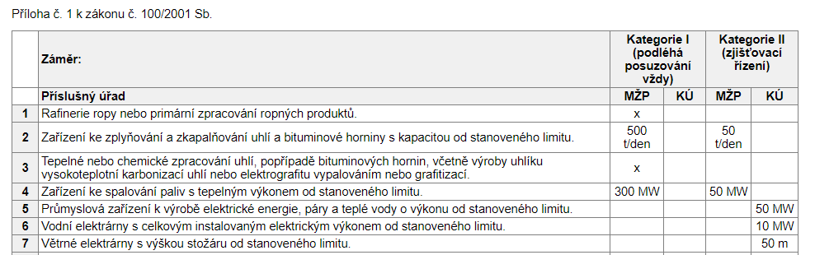

Slide 56
Které záměry podléhají posouzení (EIA)?
a) záměry uvedené v příloze č. 1 k tomuto zákonu kategorii I a změny těchto po dosažení limitu – VŽDY
b) JINÉ změny záměru v příloze č. 1 kat. I k tomuto zákonu kategorii I, které by mohly mít významný negativní vliv na životní prostředí - ZJIŠŤOVACÍ ŘÍZENÍ,
c) záměry uvedené v příloze č. 1 k tomuto zákonu kategorii II a změny těchto záměrů po dosažení limitu - ZJIŠŤOVACÍ ŘÍZENÍ
d) záměry uvedené v příloze č. 1 k tomuto zákonu dosahující příslušných limitních hodnot na min. 25 % plus v chráněné oblasti nebo ochr. pásmu, plus jejich změny (podlimitní záměry) - a příslušný úřad stanoví, že podléhají ZJIŠŤOVACÍMU ŘÍZENÍ
e) NATUROVÉ POSUZOVÁNÍ - ZJIŠŤOVACÍ ŘÍZENÍ,
f) změny záměru, které by podle závazného stanoviska příslušného úřadu vydaného podle § 9a odst. 6 mohly mít významný vliv - ZJIŠŤOVACÍ ŘÍZENÍ (podle verifikačního stanoviska)

Slide 57
Které záměry podléhají posouzení (EIA)?
§ 4 odst. 1 písm. a) záměry uvedené v příloze č. 1 k tomuto zákonu kategorii I a změny těchto po dosažení limitu – VŽDY
b) JINÉ změny záměru v příloze č. 1 kat. I k tomuto zákonu kategorii I, které by mohly mít významný negativní vliv na životní prostředí - ZJIŠŤOVACÍ ŘÍZENÍ,
c) záměry uvedené v příloze č. 1 k tomuto zákonu kategorii II a změny těchto záměrů po dosažení limitu - ZJIŠŤOVACÍ ŘÍZENÍ
d) d) záměry uvedené v příloze č. 1 k tomuto zákonu dosahující příslušných limitních hodnot na min. 25 % plus v chráněné oblasti nebo ochr. pásmu, plus jejich změny (podlimitní záměry) - a příslušný úřad stanoví, že podléhají ZJIŠŤOVACÍMU ŘÍZENÍ
Bod 4. kat. II Zařízení ke spalování paliv o jmenovitém tepelném výkonu od 50 do 299,9 MW, změna zařízení, která zvyšuje výkon o 50 MW.
Zařízení ke spalování paliv od 12,5 do 49,9 MW v chr. oblasti nebo ochr. Pásmu plus stanoví úřad

Slide 58
Které záměry podléhají posouzení (EIA)?
§ 4 odst. 1 písm. a) záměry uvedené v příloze č. 1 k tomuto zákonu kategorii I a změny těchto po dosažení limitu – VŽDY
b) JINÉ změny záměru v příloze č. 1 kat. I k tomuto zákonu kategorii I, které by mohly mít významný negativní vliv na životní prostředí - ZJIŠŤOVACÍ ŘÍZENÍ,
c) záměry uvedené v příloze č. 1 k tomuto zákonu kategorii II a změny těchto záměrů po dosažení limitu - ZJIŠŤOVACÍ ŘÍZENÍ
d) d) záměry uvedené v příloze č. 1 k tomuto zákonu dosahující příslušných limitních hodnot na min. 25 % plus v chráněné oblasti nebo ochr. pásmu, plus jejich změny (podlimitní záměry) - a příslušný úřad stanoví, že podléhají ZJIŠŤOVACÍMU ŘÍZENÍ
Bod 7. kat. II Větrné elektrárny s výškou stožáru od 50 m.
Větrné elektrárny s výškou stožáru od 12.5 m do 49.9 m v CHO nebo ochr. pásmu + stanoví úřad

Slide 59
Které záměry nepodléhají posouzení (EIA)?
záměr, o kterém rozhodne vláda v případě:
- naléhavých důvodů obrany
kdy záměr slouží k bezprostřednímu odvrácení důsledků nebo ke zmírnění nepředvídatelné události, která by mohla vážně ohrozit zdraví, bezpečnost, majetek obyvatelstva nebo životní prostředí,
Výrazně převažuje veřejný zájem a není možné provést posouzení, aniž by byl ovlivněn účel záměru.
Ustanovení o posuzování vlivů na životní prostředí přesahujících hranice České republiky se použijí přiměřeně.
+ informace Komisi

Slide 60
Které záměry (EIA)?
PŘÍLOHA I
KATEGORIE I + ZMĚNY
SAMOTNÉ POSOUZENÍ
PODLIMITNÍ ZMĚNY KAT. I
JE TŘEBA POSOUDIT
+
Navazující řízení
Nenavazující řízení
ZÁVAZNÉ
STANOVISKO
KATEGORIE II + ZMĚNY
PODLIMITNÍ ZÁMĚRY
(POKUD PŘÍSLUŠNÝ ÚŘAD STANOVÍ)
ZJIŠŤOVACÍ ŘÍZENÍ
NATURA 2000
(orgán ochrany přírody svým stanoviskem nevyloučí vliv)
x
ROZHODNUTÍ
NENÍ TŘEBA POSOUDIT
ZMĚNA V NAVAZ. ŘÍZENÍ
Případné odvolání

Slide 61
Průběh EIA
EIA – průběh (nejde o správní řízení!)
Oznámení
Investor oznámí příslušnému úřadu (jak to zjistí?)
Úřad zveřejní základní informace
    Posuzované vždy – rozsah dokumentace a posuzování.
    Ostatní: ano ⇨ EIA, ne ⇨ rozhodnutí
Zjišťovací řízení
Dokumentace
Investor zpracuje (autor. osoba)
Úřad zveřejní dokumentaci
Posudek
Úřad zpracuje (autor. osoba)
Veřejné projednání
Závazné stanovisko
Závazné stanovisko (platnost 5 let, lze prodloužit)

Slide 62
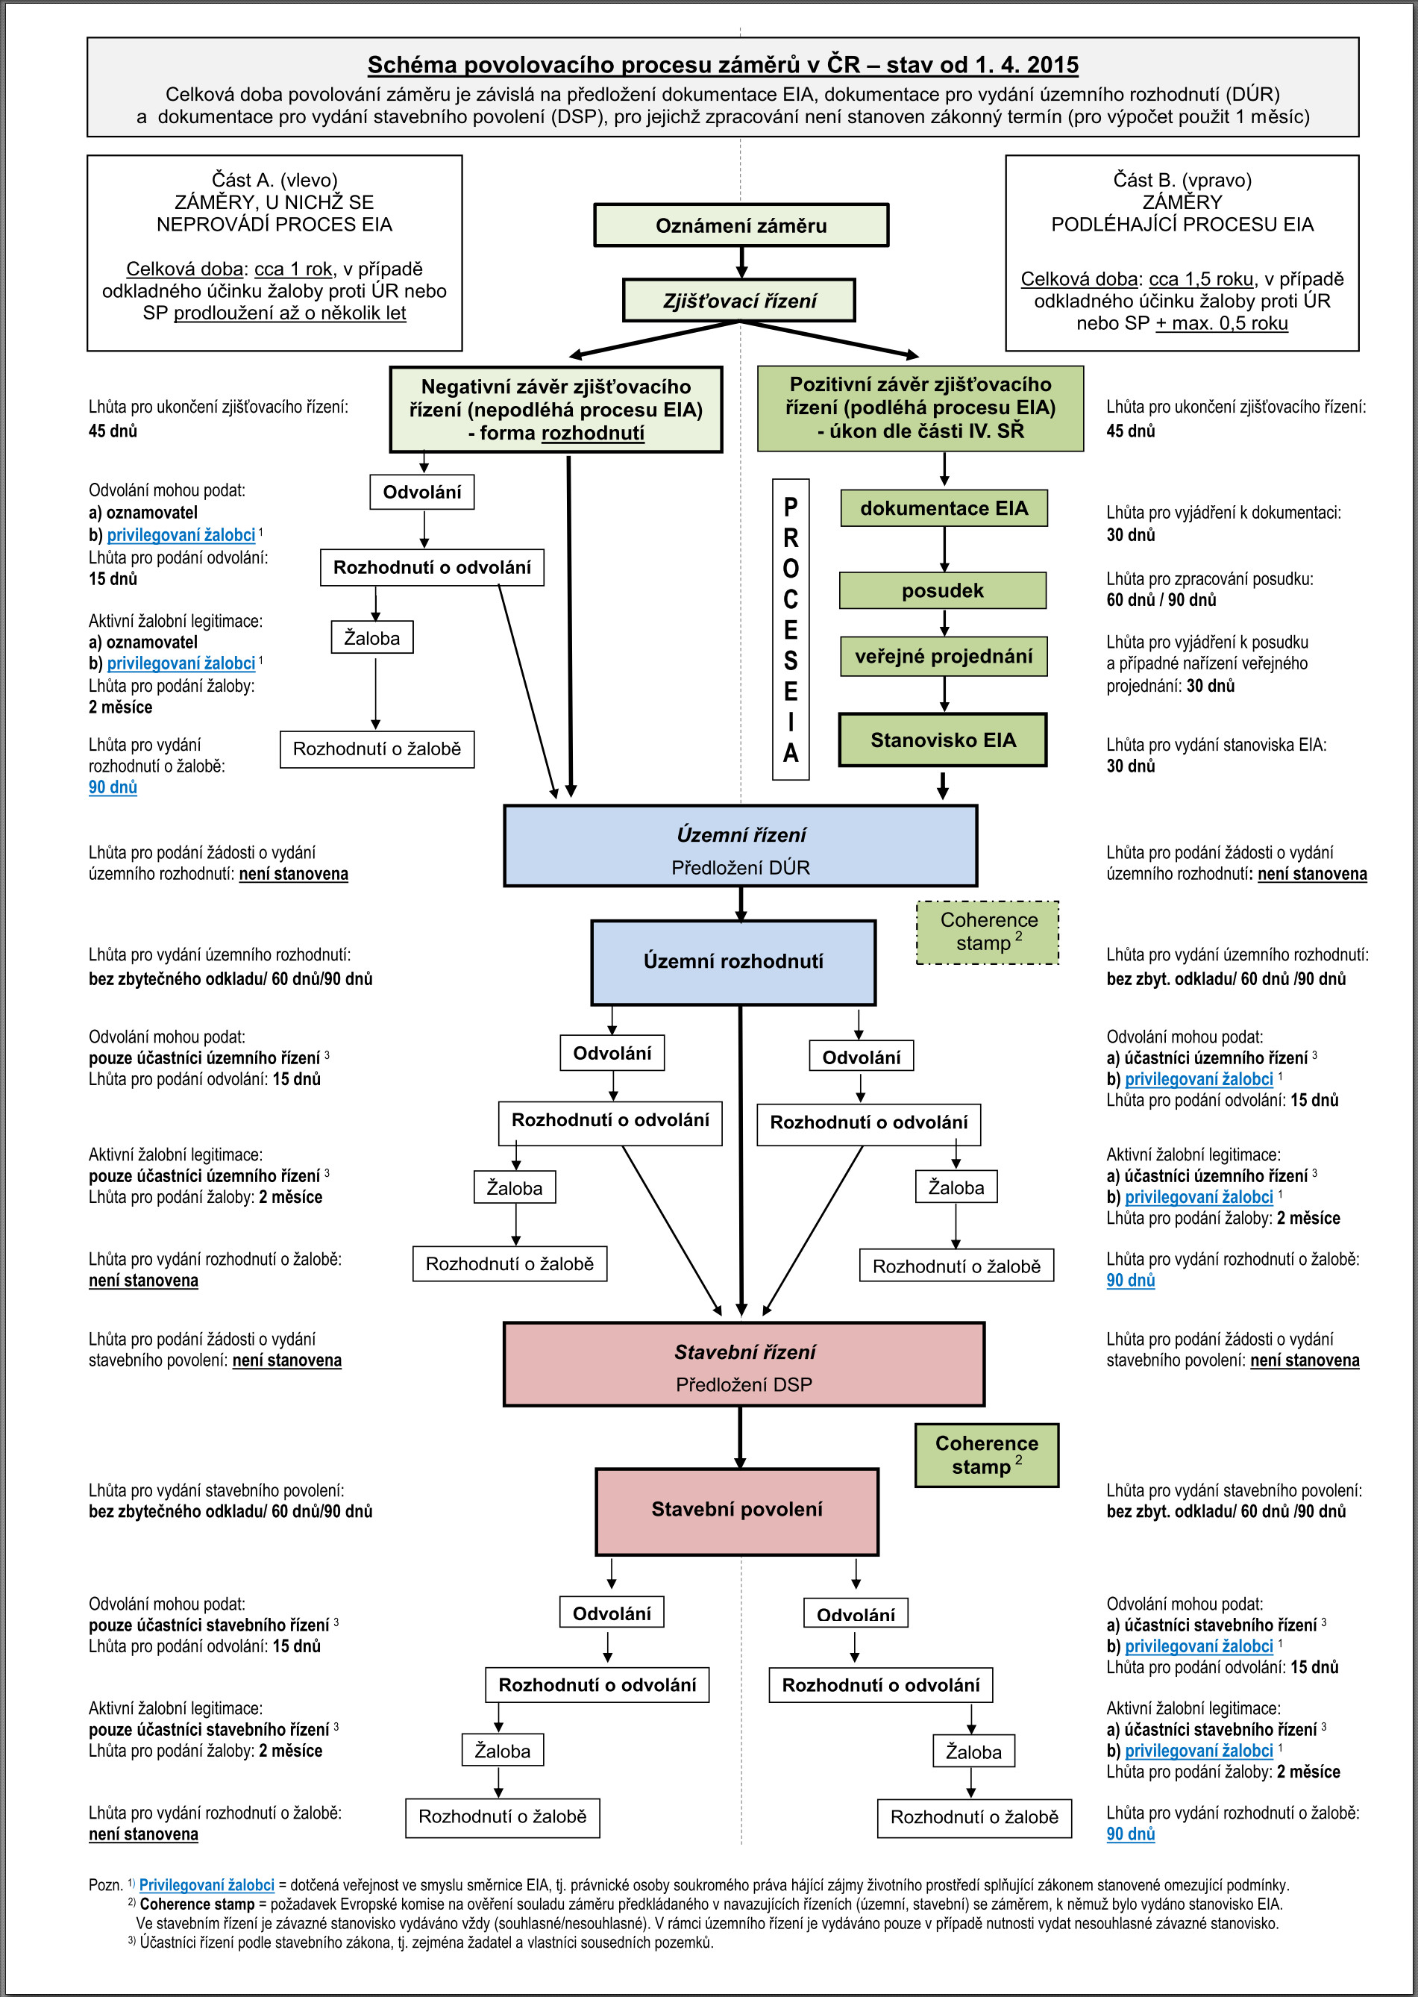

Slide 64
Které záměry (EIA)?
PŘÍLOHA I
KATEGORIE I + ZMĚNY
SAMOTNÉ POSOUZENÍ
PODLIMITNÍ ZMĚNY KAT. I
JE TŘEBA POSOUDIT
+
Navazující řízení
Nenavazující řízení
ZÁVAZNÉ
STANOVISKO
KATEGORIE II + ZMĚNY
PODLIMITNÍ ZÁMĚRY
(POKUD PŘÍSLUŠNÝ ÚŘAD STANOVÍ)
ZJIŠŤOVACÍ ŘÍZENÍ
NATURA 2000
(orgán ochrany přírody svým stanoviskem nevyloučí vliv)
x
ROZHODNUTÍ
NENÍ TŘEBA POSOUDIT
ZMĚNA V NAVAZ. ŘÍZENÍ
Případné odvolání

Slide 65
Které záměry (EIA)?
SAMOTNÉ POSOUZENÍ
Navazující řízení
Nenavazující řízení
ZÁVAZNÉ
STANOVISKO
ROZHODNUTÍ
Případné odvolání

Slide 66
Které záměry (EIA)?
SAMOTNÉ POSOUZENÍ
ZÁVAZNÉ
STANOVISKO
Se skutečností, že proběhne posouzení, jsou spojeny závažné důsledky. Pro navazující řízení (povolují umístění a provedení stavby) platí zvláštní režim (viz dále). Závazné stanovisko EIA se zde uplatní jako závazné stanovisko, v jiných řízeních (nenavazujících) alespoň jako podklad pro rozhodnutí.
ROZHODNUTÍ
Možnost případného odvolání (a později žaloba ke správnímu soudu)

Slide 67
PORTÁL EIA
http://portal.cenia.cz/eiasea/view/eia100_cr

Slide 68
SEA
ZÚR
OOP
Návrh na zrušení OOP
SEA
Výstupy z procesu EIA/SEA a obrana proti nim
ÚP
OOP
EIA
(R - neposuzuje se)
ZS (JÚ)
Územní řízení
R
IPPC
R
R
Povolení, závazná stanoviska a stanoviska podle zvláštních předpisů (ZOPK, OvzdZ, OdpZ, Vodz, ZPF, LesZ)
Stavební řízení
Žaloba proti rozhodnutí správního orgánu
odvolání
R
Žaloba proti nezákonnému zásahu
Řízení o zkušebním provozu
Řízení o změně stavby před jejím dokončením
Kolaudační souhlas
Řízení o odstranění stavby
Řízení o dodatečném povolení stavby
R
JÚ
R
JÚ
R
R

Slide 69
SEA
ZÚR
OOP
SEA
ÚP
OOP
Přezkum ZS dle SŘ je možný, ale není nárokový!
§ 149 odst. 5 s.ř.: Nezákonné závazné stanovisko lze zrušit nebo změnit v přezkumném řízení, k němuž je příslušný nadřízený správní orgán správního orgánu, který vydal závazné stanovisko. Jestliže správní orgán při své úřední činnosti zjistí, že jiný správní orgán učinil nezákonné závazné stanovisko, dá podnět správnímu orgánu příslušnému k přezkumnému řízení a vyčká jeho rozhodnutí.
EIA
(R - neposuzuje se)
ZS (JÚ)
Územní řízení
R
IPPC
R
R
Povolení, závazná stanoviska a stanoviska podle zvláštních předpisů (ZOPK, OvzdZ, OdpZ, Vodz, ZPF, LesZ)
Stavební řízení
Řízení o zkušebním provozu
Řízení o změně stavby před jejím dokončením
Kolaudační souhlas
Řízení o odstranění stavby
Řízení o dodatečném povolení stavby
R
R
JÚ
R
R

Slide 70
Důsledky EIA?
Zvláštní režim pro tzv. navazující řízení:
ZS EIA jako závazné stanovisko
Verifikační stanovisko (tzv. coherence stamp)
Rozdíly v procesu (např. rozdílné doručování)
Účast veřejnosti
Zvláštní režim i pro využití opravných prostředků proti rozhodnutí vydanému v navazujícím řízení i pro řízení před správními soudy.

Slide 71
EIA - Navazující řízení
Do 31. 10. 2017 takové řízení, ve kterém se vydává rozhodnutí podle zvláštních právních předpisů, které povoluje umístění nebo provedení záměru posuzovaného podle tohoto zákona.
Od 1. 11. 2017 územní řízení, stavební řízení, společné územní a stavební řízení, opakované stavební řízení, řízení o dodatečném povolení stavby, řízení o povolení hornické činnosti, řízení o stanovení dobývacího prostoru, řízení o povolení činnosti prováděné hornickým způsobem, řízení o povolení k nakládání s povrchovými a podzemními vodami, řízení o vydání integrovaného povolení, řízení o vydání povolení provozu stacionárního zdroje, řízení o vydání souhlasu k provozování zařízení k využívání, odstraňování, sběru nebo výkupu odpadů

Slide 72
EIA - Navazující řízení
+ řízení, v němž se vydává rozhodnutí nezbytné pro uskutečnění záměru, není-li vedeno žádné z uvedených řízení
+ řízení o změně rozhodnutí vydaného v řízeních uvedených k dosud nepovolenému záměru nebo jeho části či etapě, má-li dojít ke změně podmínek rozhodnutí, které byly převzaty ze stanoviska.

Slide 73
EIA - Navazující řízení
Ne (až na výjimky):
např. řízení o udělení výjimky a řízení o povolení kácení dřevin podle ZOPK,
řízení o odnětí pozemků plnění funkcí lesa podle LesZ, řízení o udělení souhlasu k provozování zařízení k využívání, odstraňování, sběru nebo výkupu odpadů s provozem podle OdpZ.
procesy, které nejsou řízeními a ve kterých se nevydává rozhodnutí, tzn. vydávání stanovisek a závazných stanovisek podle různých právních předpisů, vydávání souhlasů podle StavZ nebo vytváření různých plánů a politik.

Slide 74
Verifikační závazné stanovisko
Úřad, který vede navazující řízení
předložení
…jestliže došlo ke změnám záměru, které by mohly mít významný negativní vliv na životní prostředí, zejména ke zvýšení jeho kapacity a rozsahu nebo ke změně jeho technologie, řízení provozu nebo způsobu užívání.
Úřad pro EIA
závazné stanovisko

Slide 75
Společné územní a stavební řízení s posouzením vlivů na životní prostředí
§ 94q a násl. stavebního zákona (od 1. 1. 2018)
Vede stavební úřad v součinnosti s příslušným úřadem, který vydá závazné stanovisko EIA
Jde o navazující řízení
Vydává se závazné stanovisko EIA
Pokud ze závazného stanoviska EIA vyplyne, že stavební záměr má významně negativní vliv na předmět ochrany nebo celistvost EVL nebo PO, a tato skutečnost nebude přímo důvodem pro zamítnutí žádosti, stavební úřad přeruší řízení do doby uložení kompenzačních opatření
Účastníci řízení a veřejnost mohou uplatnit připomínky ke stavebnímu záměru z hlediska vlivů na životní prostředí a dotčené orgány závazná stanoviska
Stavební úřad vydá společné povolení ve lhůtě do 90 dnů ode dne zahájení řízení; ve zvlášť složitých případech, zejména u souboru staveb, stavební úřad rozhodne nejdéle ve lhůtě do 120 dnů.

Slide 76
Společné územní a stavební řízení s posouzením vlivů na životní prostředí
§ 10 zákona č. 100/2001 Sb.
Je-li předmětem řízení s posouzením vlivů pouze část nebo etapa stavebního záměru, který byl předmětem zjišťovacího řízení podle § 7, dokumentace se zpracovává k celému stavebnímu záměru.
Doba pro zpracování posudku nesmí být delší než 60 dnů ode dne, kdy byly zpracovateli posudku doručeny výsledky projednání včetně vyjádření dotčeného státu při mezistátním posuzování podle § 13. Tato lhůta může být v odůvodněných, zejména složitých, případech překročena, nejdéle však o dalších 20 dnů.

Slide 77
Účast veřejnosti na EIA/SEA?
Veřejnost: jedna nebo více osob.
Dotčená veřejnost:
osoba, která může být rozhodnutím vydaným v navazujícím řízení dotčena ve svých právech nebo povinnostech,
právnická osoba soukromého práva, jejímž předmětem činnosti je podle zakladatelského právního jednání ochrana životního prostředí nebo veřejného zdraví, a jejíž hlavní činností není podnikání nebo jiná výdělečná činnost, která vznikla alespoň 3 roky před dnem zveřejnění informací o navazujícím řízení podle § 9 b odst. 1, případně před dnem vydání rozhodnutí, že záměr nebo jeho změna nebudou posuzovány, nebo kterou podporuje svými podpisy nejméně 200 osob.

Slide 78
Účast veřejnosti na SEA?
Účast veřejnosti v procesu posuzování koncepcí na životní prostředí (SEA) je konzultativní.
Každý
může zaslat příslušnému úřadu své písemné vyjádření k oznámení koncepce ve lhůtě do 20 dnů ode dne jeho zveřejnění
a písemné vyjádření k návrhu koncepce nejpozději do 5 dnů ode dne konání veřejného projednání návrhu koncepce.
Dále má každý možnost se ústně vyjádřit i v rámci veřejného projednání.

Slide 79
Účast veřejnosti v procesu EIA
Každá osoba
má právo zaslat příslušnému úřadu své písemné vyjádření k záměru
(do 30 dní ode dne zveřejnění informace o oznámení záměru),
vyjádření k dokumentaci (do 30 dní ode dne zveřejnění informace o dokumentaci).
Ale pozor!
Proti rozhodnutí, že záměr nebude posuzován, se může odvolat pouze oznamovatel a dotčená veřejnost uvedená v § 3 písm. i) bodě 2 zákona EIA, tzn. ekologické spolky splňující uvedené podmínky. Tytéž spolky se mohou žalobou domáhat zrušení rozhodnutí vydaného ve zjišťovacím řízení, že záměr nebo jeho změna nebudou posuzovány. Široká veřejnost ani jednu z těchto možností nemá. • Dojde-li k posouzení záměru, je vydáno závazné stanovisko a pouze dotčené veřejnosti a dotčenému územněsamosprávnému celku svědčí oprávnění stát se plnoprávným účastníkem navazujícího správního řízení a brojit proti nesprávnosti provedeného posouzení. Široká veřejnost opět tuto možnost nemá.

Slide 80
Účast veřejnosti v navazujícím řízení
Speciální úprava vůči úpravě účastenství v jiných předpisech!!! (§ 70 ZOPK, § 7 IPPC atd.)
Vždy se jedná o řízení s velkým počtem účastníků podle správního řádu, bez ohledu na skutečný počet účastníků
Veřejnosti svědčí v navazujícím řízení konzultativní účast, která umožňuje každé osobě uplatnit připomínky k záměru. Tyto osoby se však nestávají účastníky řízení, správní orgán je pouze povinen se s podanými připomínkami vypořádat v odůvodnění rozhodnutí.
Dotčená veřejnost dle § 3 písm. i) bod 2 zákona EIA (opět pouze ekologické spolky při splnění uvedených podmínek) může získat postavení plnoprávného účastníka navazujícího řízení, kterému předcházelo posuzování vlivů na životní prostředí. Musí se však ve 30denní lhůtě ode dne zveřejnění informací o navazujícím řízení přihlásit.
Konzultativní ani plnoprávná účast v navazujícím řízení není podmíněna aktivní účastí v předchozím procesu EIA.
Proti rozhodnutí vydaném v navazujícím řízení se lze odvolat. Aktivní legitimaci k podání odvolání mají obecně všichni účastníci daného navazujícího. Zákon EIA však umožňuje ekologickým spolkům splňujícím podmínky odvolat se proti rozhodnutí vydanému v navazujícím řízení i v případě, že nebyly účastníky prvostupňového řízení.

Slide 81
Přístup k soudní ochraně
Dotčená veřejnost se může žalobou domáhat zrušení rozhodnutí vydaného v navazujícím řízení a napadat hmotnou nebo procesní zákonnost tohoto rozhodnutí (§ 9d ZEIA)
Má se za to, že ekologické spolky mají práva, na kterých mohou být rozhodnutím vydaným v navazujícím řízení zkráceny
Přípustnost žaloby po vyčerpání řádného opravného prostředku
Soud o žalobě rozhodne do 90 dnů po jejím doručení soud rozhodne i bez návrhu o přiznání odkladného účinku žalobě nebo o návrhu na vydání předběžného opatření, hrozí-li realizací záměru závažné škody na životním prostředí.

Slide 82
Přístup k posuzování (judikatura SDEU a NSS)
Úprava EIA a SEA je dynamická a reflektuje technický vývoj.
Unijní směrnice mají široký záběr a účel.
Diskrece členských států je omezená.
Význam potenciálních dopadů na životní prostředí.
Výjimky vykládány restriktivně.
Možný přímý účinek unijní úpravy (např. čl. 11 směrnice EIA)

Slide 83
Prahové hodnoty x podlimitní záměry
Směrnice EIA umožňuje členským státům stanovit prahové hodnoty, při jejichž překročení budou záměry podléhat posouzení vlivů
Základní pravidlo však zní: Čl. 2.1. směrnice EIA: “Členské státy přijmou všechna opatření nezbytná k zajištění, aby před vydáním povolení musely záměry, které mohou mít významný vliv na životní prostředí mimo jiné v důsledku své povahy, rozsahu nebo umístění, získat povolení a posouzení z hlediska jejich vlivů na životní prostředí.“

Slide 84
Itálie C-87/02
Členské státy mají uvážení, aby určily, který záměr podléhá posuzování.
Zvolená metoda ovšem nesmí podkopávat cíl směrnice.
Rozhodnutí, že záměr nepodléhá posuzování tak musí obsahovat všechny potřebné informace, aby bylo jasné, že prošel zjišťovací fází a s jakým výsledkem.

Slide 85
Irsko C-392/96
Zvolené limity nemohou vylučovat všechny záměry určitého druhu, pokud ovšem, viděno jako celek, nelze u těchto záměrů spatřovat vliv na životní prostředí.
Drobné záměry mohou mít výrazný vliv na životní prostředí.
Limity (kritéria) napomáhají zjišťovacímu řízení, neslouží k vyloučení skupin záměrů.
Kumulativní účinky záměrů musí být vzaty v potaz.

Slide 86
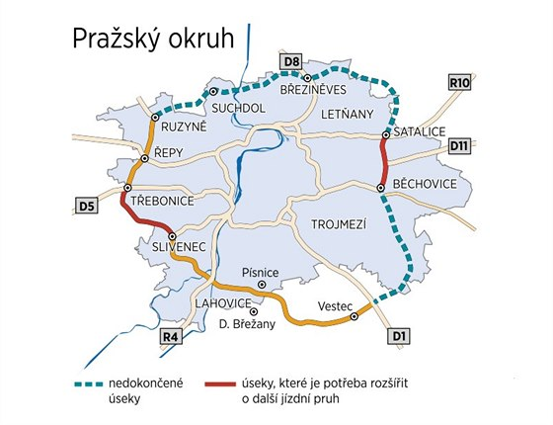
Synergické a kumulativní jevy
Při posouzení se berou v potaz již existující záměry a obecně zátěž v území, neposuzují se vlivy izolovaně, ale v souvislostech.
7 Ao 7/2010 – 133
8 Ao 2/2010-644
9 Ao 2/2008 – 62
4 Aos 1/2013
1 Ao 7/2011 – 526
4 Aos 1/2013 – 125

Slide 87

Salámová metoda
Záměry jsou posuzovány jako funkční celky. Je možné povolit např. jen část záměru, ale posouzení se musí zabývat celým záměrem. Salámová metoda dělení záměru na menší kousky, které se vyhnou posouzení, je nežádoucí.
9 As 88/2008 – 301:
Dle přesvědčení kasačního soudu by však namísto toho bylo v daném pří padě nanejvýš vhodné užít spíše metodu opačnou, kterou by bylo možno obrazně označit termínem „puzzle“.

Slide 88

Salámová metoda II.
Shrnutí minulého semináře
Toto pravidlo však nejde do krajnosti, takže některé související části záměru, které nejsou zásadní pro funkčnost celku je možné posoudit zvlášť (nebo neposoudit). Např. pokud je při výstavbě silnice třeba výjimka z ochrany zvláště chráněných druhů rostlin a živočichů dle v § 49 odst. 1 a § 50 odst. 1 a 2 ZOPK.
Rozsudek NSS ze dne 20. 2. 2015, č. j. 5 As 59/2013 – 57

Slide 89
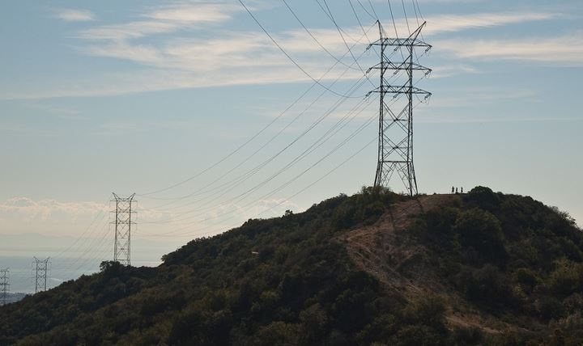
Salámová metoda III.
Shrnutí minulého semináře

Slide 90
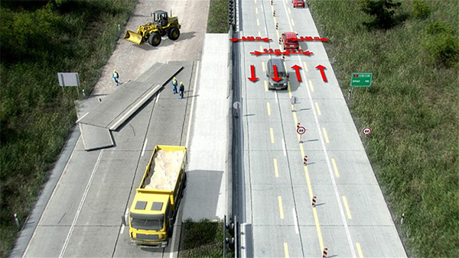

SDEU: C-227/01: Železniční trať Valencia-Tarragona, úsek Las Palmas-Oropesa section
Zařazení záměru, změny záměru
NSS: 7 As 66/2016 – 65: rozšíření D1

Slide 91
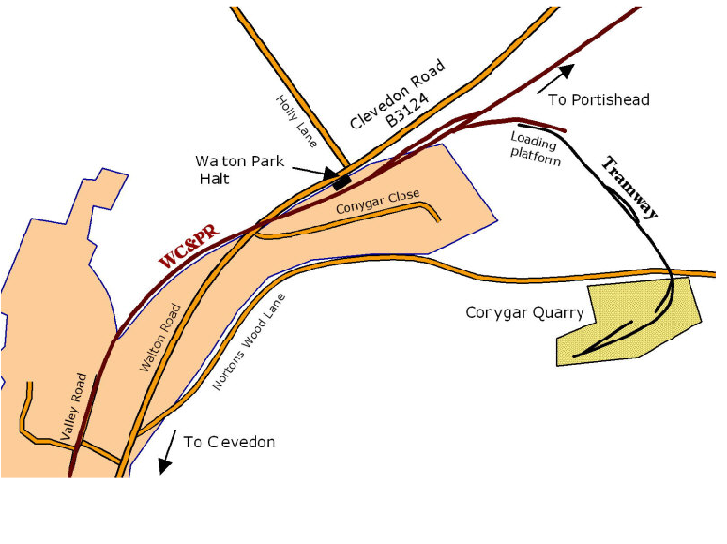
Delena Wells C-201/02
Povolení důlních operací v Conygarském lomu

Slide 92

Děkuji za pozornost!
☺

